Slide 1
Личность в цифровом мире
Виктор Агроскин
19.05.2018

Slide 2
Ожидая будущее
Мы привыкли взаимодействовать с людьми, в общении людей развивались наши чувства, наука, культура, экономика
Насколько нам важно, что наши контрагенты – люди?
Что будет, если в один (прекрасный) момент мы узнаем, что нет?
А кто?
А как мы узнаем?

Slide 3
Личность
Личность — понятие, выработанное для отображения социальной природы человека, рассмотрения его как субъекта социокультурной жизни, определения его как носителя индивидуального начала, самораскрывающегося в контексте социальных отношений, общения и предметной деятельности
https://ru.wikipedia.org/wiki/Личность
A person is a being, such as a human, that has certain capacities or attributes constituting personhood, which in turn is defined differently by different authors in different disciplines, and by different cultures in different times and places.
https://en.wikipedia.org/wiki/Person

Slide 4
Спор об искусственном интеллекте
Тест Тьюринга
Слабое необходимое условие – диалог, неотличимый от диалога с человеком
«Китайская комната», Серль, 1980
Можно представить себе ситуацию, в которой проходящая тест Тьюринга система не является «разумом» в привычном для людей смысле
Как продвигает этот спор развитие технологий?
Криптография
Нейросети

Slide 5
Действия в мире людей
Методологический априоризм и интроспекция в индивидуализме, Мизес «Человеческая деятельность», 1949:
… принцип, в соответствии с которым эго рассматривает любое человеческое существо, как если бы иное мыслящее и действующее существо было похоже на него, доказал свою полезность как в обыденной жизни, так и в научных исследованиях. Нельзя отрицать, что он работает.
Вне всякого сомнения, практика рассмотрения других людей как существ, которые мыслят и действуют как я, эго, оказалась успешной;
Тот, кто обращается к другому человеку, желая информировать или убедить его, задает вопросы или отвечает на вопросы других людей, может сделать это только потому, что может обратиться к чему-то общему для всех людей, а именно к логической структуре человеческого разума. …
Для человека безразлично, существуют или нет за пределами области, доступной человеческому разуму, другие области, где есть нечто, категориально отличающееся от человеческого мышления и деятельности. Никакое знание из этих областей не проникает в человеческий разум. … Человеческое знание обусловлено структурой человеческого разума.
Alan Turing “Computing machinery and intelligence”, 1950
A is liable to believe "A thinks but B does not" whilst B believes "B thinks but A does not." instead of arguing continually over this point it is usual to have the polite convention that everyone thinks.

Slide 6
«Либертарианская» личность
Развитие может быть обеспечено взаимодействием субъектов, обладающих всего двумя свойствами:
Рациональность
Свобода
Взаимодействие человека со свободным рациональным субъектом (личностью):
Достаточное условие – это человек
Можно ли сформулировать необходимые условия?

Slide 7
Обычный человек
К чему именно мы привыкли:
Локализован в биологическом теле, имеет «обычный» мозг (особые мозги и тела вызывают подозрения, см. «людены»)
Коммуникация осуществляется непосредственно с телом, или однозначно и непрерывно трассируется к этому телу
Обучается, может быть глуп, распропагандирован, обманут, НО не управляется извне
Не верим во внушение, зомбирование, даже в телепатию
Такого субъекта (being) мы на основе принципа интроспекции готовы считать человеком:
Мыслящим (что бы это ни значило)
Рациональным
Свободным
Свобода важна – мы хотим знать, что наш контрагент не в ситуации:
под дулом пистолета
шантажа и угроз
наличия заложников

Slide 8

Реальная личность в реальном мире
Имя
ID
Имя
ID

Slide 9
Установление личности в реальном мире
?
?
?

Slide 10
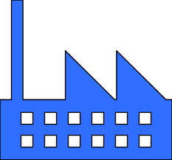


Экономические отношения в реальном мире
?
?

Slide 11
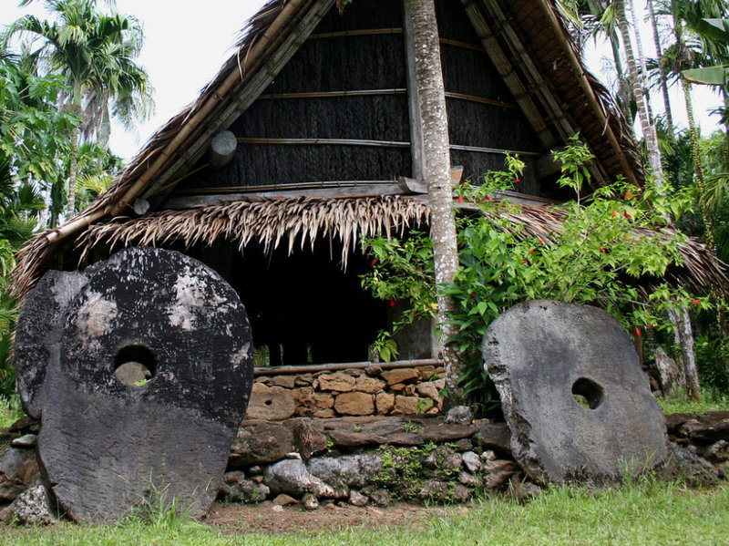
Консенсус острова Яп (Yap)

Slide 12
Чего ожидает окружение личности?
Идентичность
Проявление одной личности в разных отношениях или в разное время могут быть соотнесены друг с другом
Идентификация
Уникальный идентификатор
Неизменяемый идентификатор или с возможностью трассировки изменений
Единственный идентификатор или с возможностью отождествления
Трассируемость
Личность может быть соотнесена с материальным телом, материальными или нематериальными активами
Личность может подтвердить права на активы
Публичность
Чем выше потребность в разделении труда, тем выше потребность в публичной доступности механизмов идентификации, атрибутируемости и трассируемости
Надёжность
Необходимо доверие к механизмам идентификации, атрибутируемости и трассируемости

Slide 13



Решение в реальном мире
Доверенный авторитет
Имя
ID
?

Slide 14
Юридическое лицо

Slide 15

Появление цифровых активов
?
?

Slide 16




Новые типы цифровых активов

Slide 17
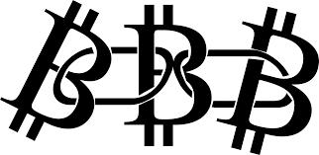
Личность в цифровом мире?
?
?
?
?
?

Slide 18
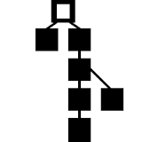
Субъект в цифровом мире

Slide 19
Реальный мир
Цифровой мир
Личность – 4D объект, может быть однозначно идентифицирована в материальном мире
Личность обладает свободой воли и независима, даже являясь агентом другой личности
Личность проявляется в различных отношениях с другими личностями
Авторитет стал важнее консенсуса
Отношения в конечном итоге сводятся к объектам реального мира
Симметрия – снаряд и броня сравнимы
Связь с реальным миром необходима
Личность – знание криптографического ключа, может быть представлена на нескольких интерфейсах одновременно
Трудно судить о свободе воли или независимости субъекта, могут существовать полностью зависимые агенты
Личность проявляется как поток сообщений на каких-то интерфейсах
Консенсус пока важнее авторитета
Отношения в конечном итоге сводятся к надёжным обменам информацией
Пока что асимметрия – броня лучше снаряда
Без связи с реальным миром можно обойтись?

Slide 20
Приближение к искусственной личности
Субъект, доказывающий свою идентичность знанием секретного ключа
Умные контракты - алгоритм
Децентрализованные автономные организации – сочетание алгоритмов и воли голосующих людей
Искусственный Интеллект?

Slide 21
Личности в цифровом мире
Capacities or attributes common to definitions of personhood can include human nature, agency, self-awareness, a notion of the past and future, and the possession of rights and duties, among others.
https://en.wikipedia.org/wiki/Personhood
Субъекты, действующие в цифровом мире способом, позволяющим убедиться в их независимости от иных личностей
Субъективность подхода – убедиться, а не формально доказать

Slide 22
Можно ли будет имплементировать ИИ как личность?
Свобода личности?
Каковы границы вмешательства создателя (разработчика) ИИ?
Можно ли гарантировать отсутствие вмешательства создателя (разработчика) ИИ? Нет ли back door?
Как определить, та же ли личность перед нами, что час назад?
Во всех ли архитектурах возможно обеспечить знание секретного ключа?
Так ли это очевидно и для человека?
Как отличить самообучение от вмешательства?
Неизменность противоречит обучаемости
Так ли это очевидно и для человека?
Защищённая компьютерная среда – возврат к ограничениям 4D мира?
Проблема обучения против вмешательства
Проблема знания секретного ключа

Slide 23
Защищённая компьютерная среда – проблемы и возможности
Возможность: защита от изменений кода после загрузки
Проблема: необходима коммуникация, возможен скрытый канал управления
Например, стеганография на видео или аудио входе
Возможность: открытый код, аудит
Проблема: объём кода, обфускация
Возможность: нейронные сети
Открытый код платформы – обозримый код
«Код» самого ИИ – в информации о весах и/или соединениях нейронов
Мы (пока) не умеем их программировать, то есть нельзя запрограммировать back door или тайный канал
Мы умеем их только учить, то есть можно выучить back door или тайный канал
Но людей же мы учим!

Slide 24




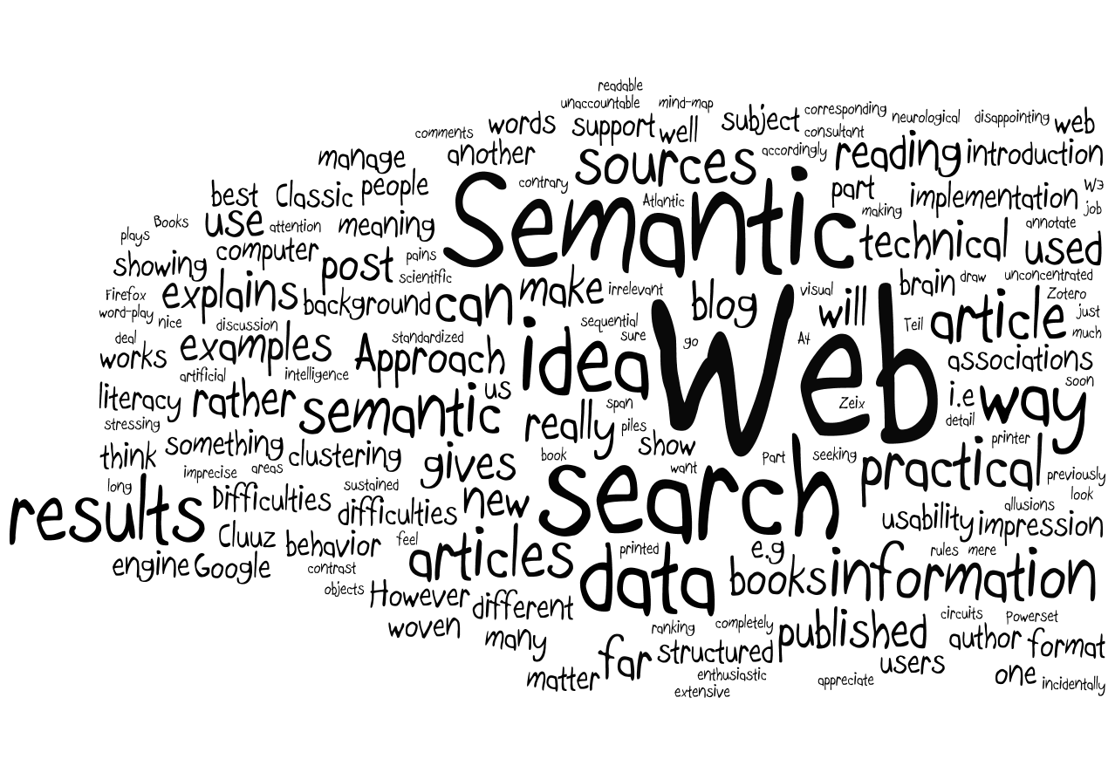

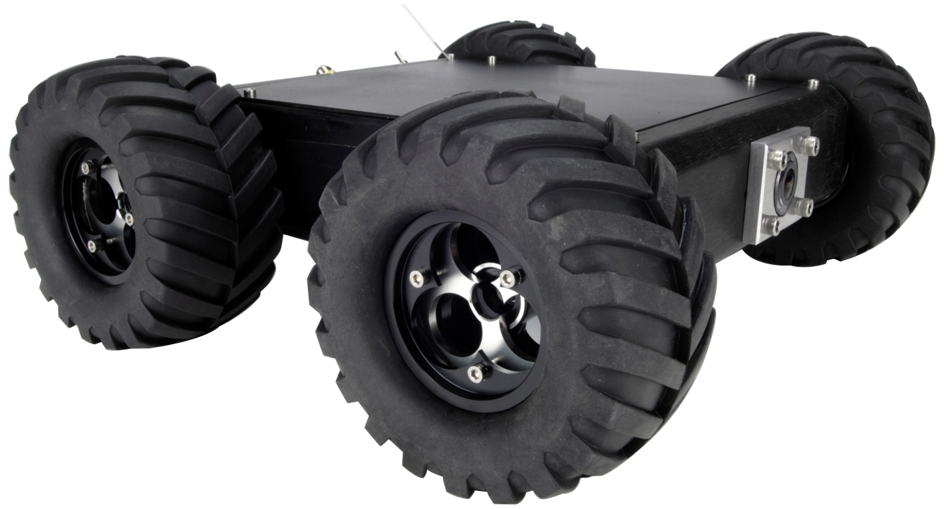
Архитектура среды обитания цифровой личности (вариант)
Закрытое хранилище весов
Закрытое хранилище весов
Закрытое хранилище весов
Закрытое хранилище ключей
Прозрачная криптографическая платформа
Прозрачная нейросетевая вычислительная платформа
Защищённые каналы коммуникации

Slide 25
Как работает цифровая личность в защищённой среде
Подтверждения идентичности
Закрытое хранилище весов
Закрытое хранилище весов
Закрытое хранилище весов
Закрытое хранилище ключей
«Личность», уникальное наполнение, привязанное к «телу», не поддающееся вмешательству извне
Прозрачная криптографическая платформа
Прозрачная нейросетевая вычислительная платформа
«Тело», локализация в 4D, «обычность»

Slide 26
Спасибо за внимание!
vic5784@gmail.com

